Slide 1
Période 2
Semaine 1
Lundi

Slide 2
Programme de la séance
Ateliers de jeux (4x15min) :
- domino des fractions (M2)
- jeu des cartes à pince (M15)
- bataille des grands nombres (M1)
- bataille des périmètres (M5)

Slide 3
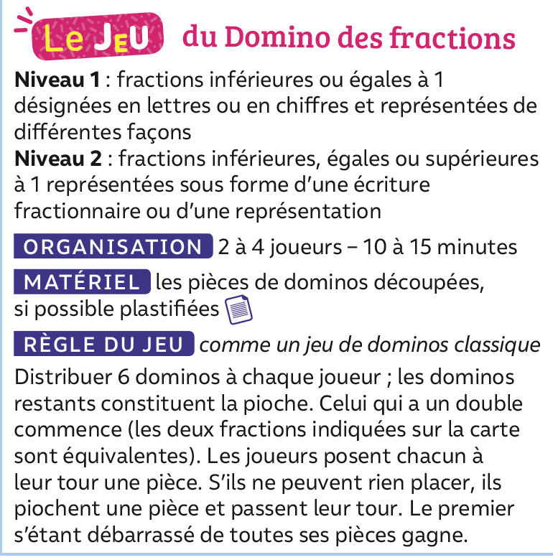
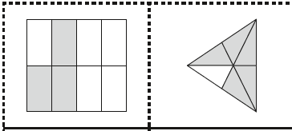
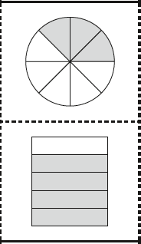
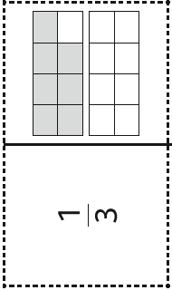
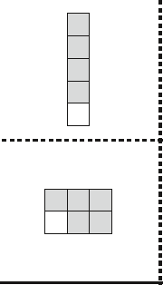
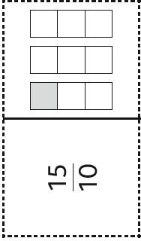
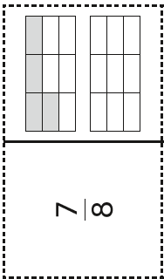
Domino des fractions (M2)
Niveau 1
Niveau 2

Slide 4
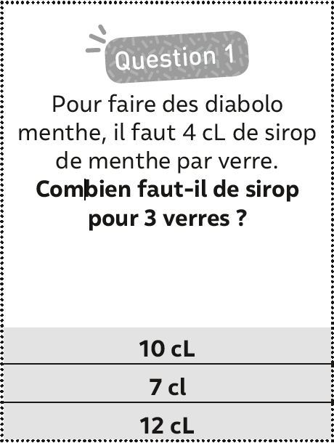
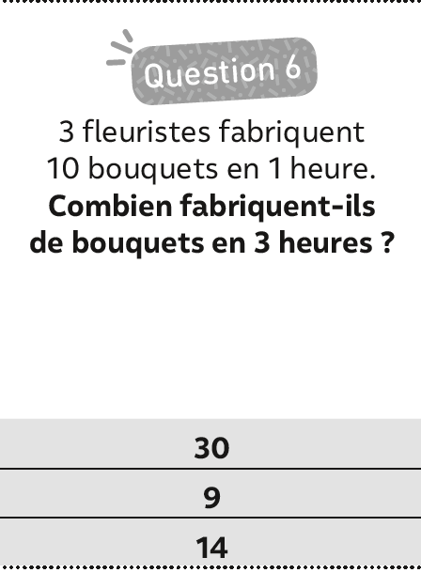
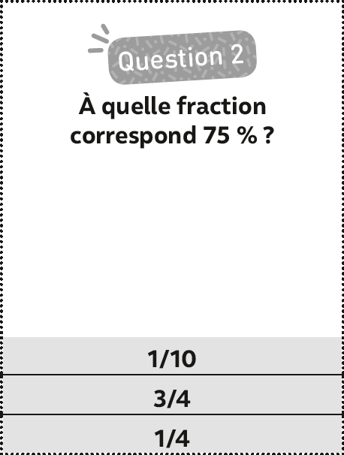
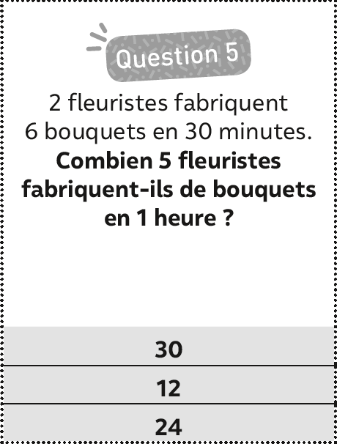
Jeu des cartes à pince (M15)
Niveau 1
Niveau 2

Slide 5
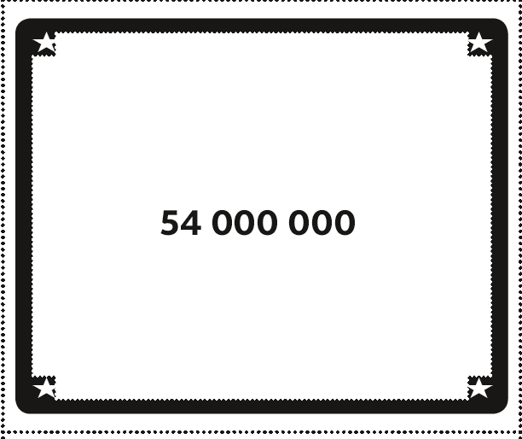
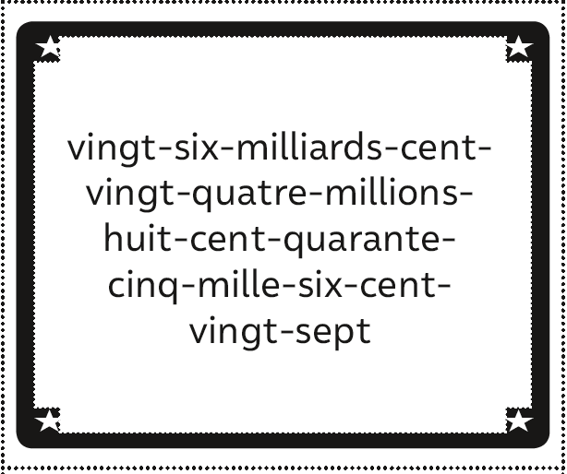
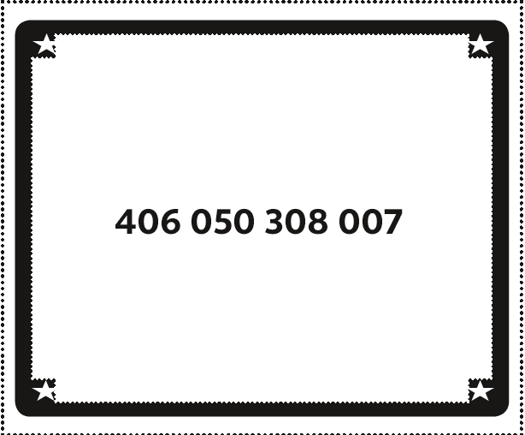
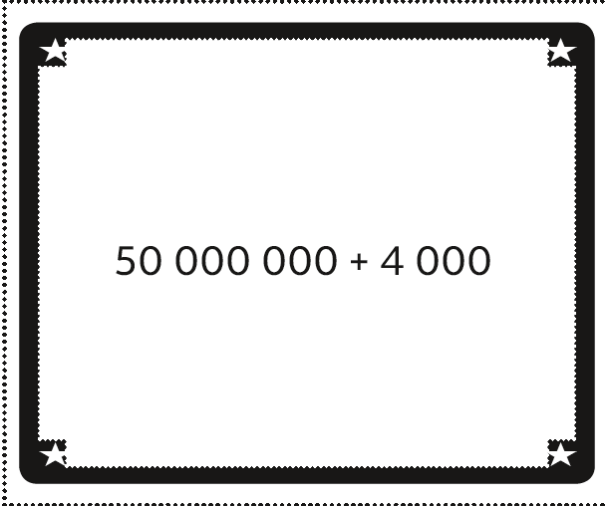
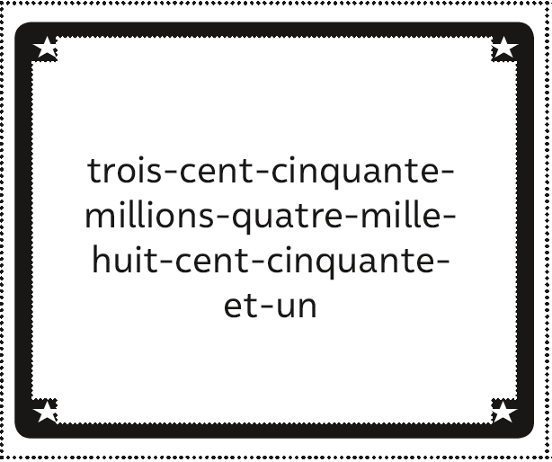
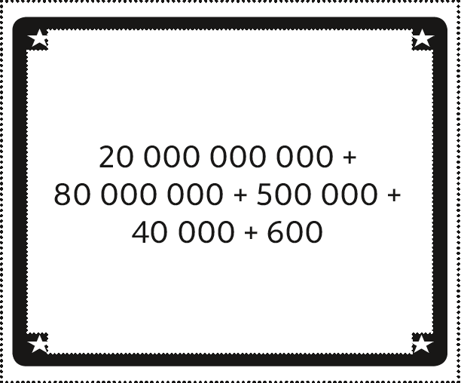
Bataille des grands nombres (M1)
Niveau 1
Niveau 2

Slide 6
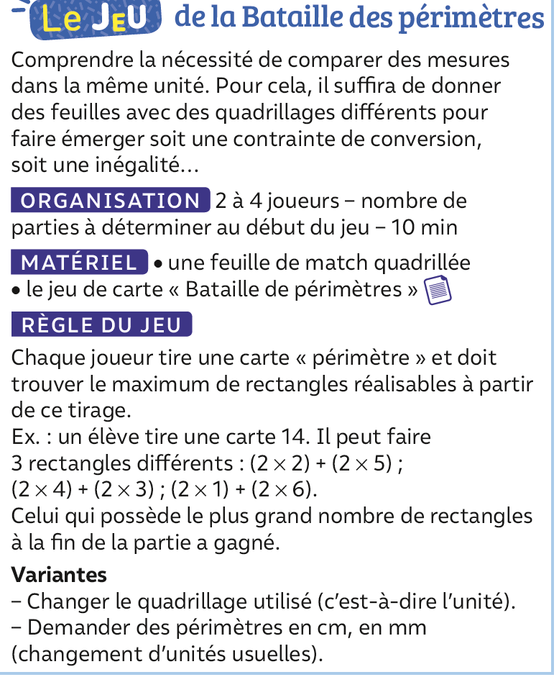
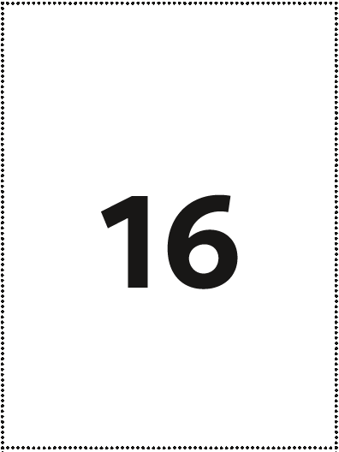
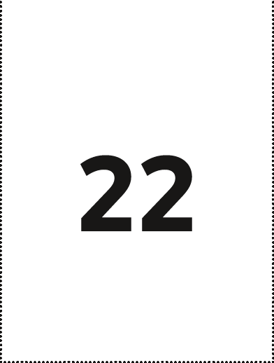
Bataille des périmètres (M5)
Niveau 1
Niveau 2

Slide 7
Période 2
Semaine 1
Mardi

Slide 8
Programme de la séance
- Calcul : Multiplier des nombres entiers
- Numération : Les fractions simples révision

Slide 9
Calcul – Multiplier deux nombres entiers
CM1
Un groupe de 65 personnes décide de partir en séjour en Espagne. Chaque personne paye 753€. Quel est le montant total du séjour ?
Quelle opération poser pour résoudre le problème ?

Slide 10
Ajouter vidéo multiplication

Slide 11
Calcul – Multiplier deux nombres entiers
CM1
753 x 65
Résolution au tableau
Trouver l’ordre de grandeur de l’opération.

Slide 12
Calcul – Multiplier deux nombres entiers
CM1
753 x 65
Résolution au tableau
Trouver l’ordre de grandeur de l’opération.
800 x 6 = 4 800

Slide 13
Calcul – Multiplier deux nombres entiers
CM1
753 x 65
Résolution au tableau
Trouver l’ordre de grandeur de l’opération.

Slide 14
Calcul – Multiplier deux nombres entiers
CM1
753 x 65
Résolution au tableau
Pour poser la multiplication, aligner les chiffres des unités l’un en dessous de l’autre.

Slide 15
Calcul – Multiplier deux nombres entiers
CM1
753 x 65
Résolution au tableau
Écrire d’abord les multiplications intermédiaires en ligne, coller ou dessiner le boîte à retenues.

Slide 16
Calcul – Multiplier deux nombres entiers
CM1
753 x 65
Résolution au tableau
Effectuer la multiplication du premier facteur par le chiffre des unités du second facteur

Slide 17
Calcul – Multiplier deux nombres entiers
CM1
753 x 65
Résolution au tableau
Reproduire ensuite le même procédé en effectuant le produit du premier facteur par le chiffre des dizaines du second facteur. Faire attention à introduire alors le zéro correspondant à la dizaine.

Slide 18
Calcul – Multiplier deux nombres entiers
CM1
753 x 65
Résolution au tableau
Additionner ensuite les produits intermédiaires.

Slide 19
Calcul – Multiplier deux nombres entiers
CM1
753 x 65
Résolution au tableau
Conclure en vérifiant que le résultat est proche de l’ordre de grandeur.

Slide 20
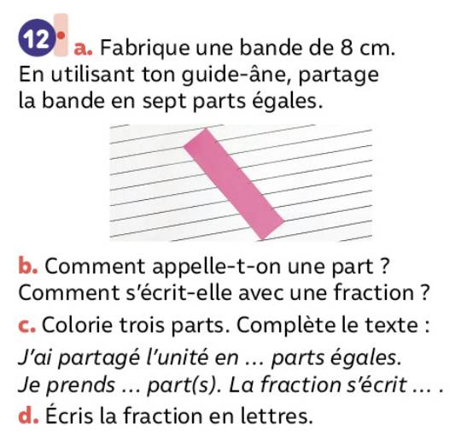
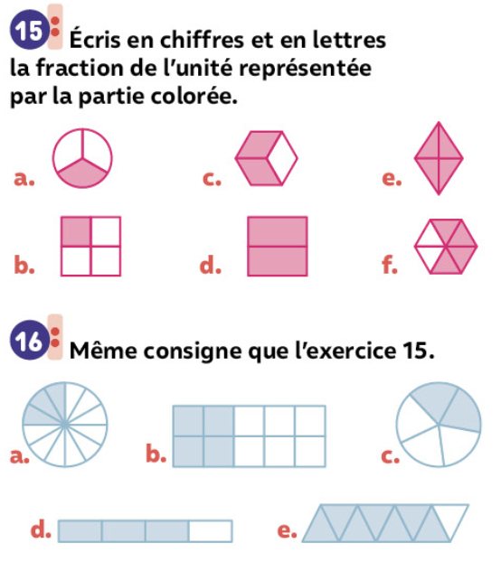
Fractions simples – Révision
CM1
Ex. 4 p.24, 12 p.25, 15 et 16 p.25

Slide 21
Période 2
Semaine 1
Jeudi

Slide 22
Programme de la séance
- Les fractions simples : Mission 4
- Calcul : Jeux sur les tables de multiplication

Slide 23
CM1

Slide 24
Fractions simples – Mission 4
CM1
De quel matériel disposez-vous ?
À quoi vont servir les bandes ? Le guide-âne ? Les droites proposées ? Que devez-vous faire ?

Slide 25
Fractions simples – Mission 4
CM1
Lors de cette mission, vous allez apprendre à graduer une droite en demis, quarts, tiers puis à y placer des fractions. Vous en déduirez si elles sont inférieures ou supérieures à 1 et vous les encadrerez entre deux nombres entiers qui se suivent.

Slide 26
Fractions simples – Mission 4
CM1
MISE EN COMMUN

Slide 27
Fractions simples – Mission 4
CM1
MISE
EN
COMMUN
Questions 1, 2 et 3

Slide 28
Fractions simples – Mission 4
CM1
QUESTION 4 : $\frac{7}{2}$
Vous avez reporté ……. fois la demi-unité, vous pouvez donc indiquer sur ce repère la fraction ……. demi(s).

Slide 29
Fractions simples – Mission 4
CM1
QUESTION 4 : $\frac{7}{2}$
Pour placer la fraction $\frac{7}{2},$ on utilise la droite graduée en demis et on compte 7 graduations à partir de l’origine.

Slide 30
Fractions simples – Mission 4
CM1
QUESTION 4 :
Comment peut-on utiliser ces droites pour encadrer une fraction entre deux nombres entiers ?

Slide 31
Fractions simples – Mission 4
CM1

Slide 32
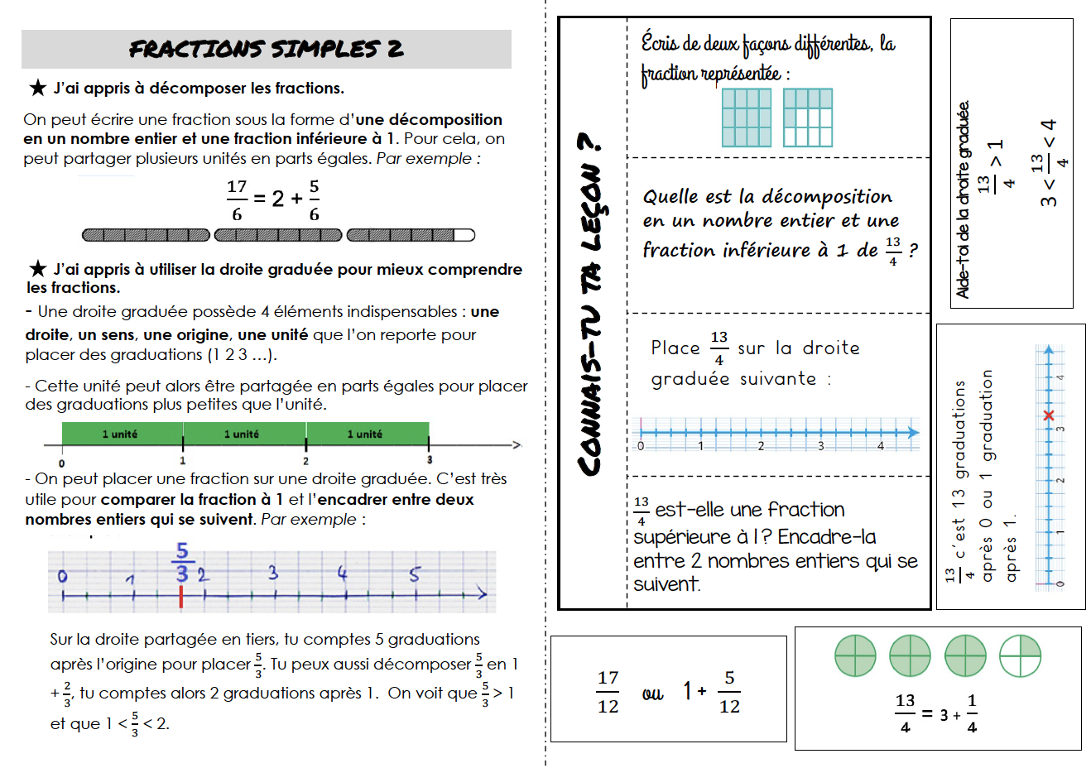
CM1
Fractions simples 2 Mémo

Slide 33
Fractions simples – Mission 4 – entraînement
CM1

Slide 34
Calcul – Jeu de la table de Pythagore
CM1
x | 1 | 2 | 3 | 4 | 5 | 6 | 7 | 8 | 9 | 10
1
2
3
4
5
6
7
8
9
10
Tout d’abord, construisons ensemble la table de Pythagore

Slide 35
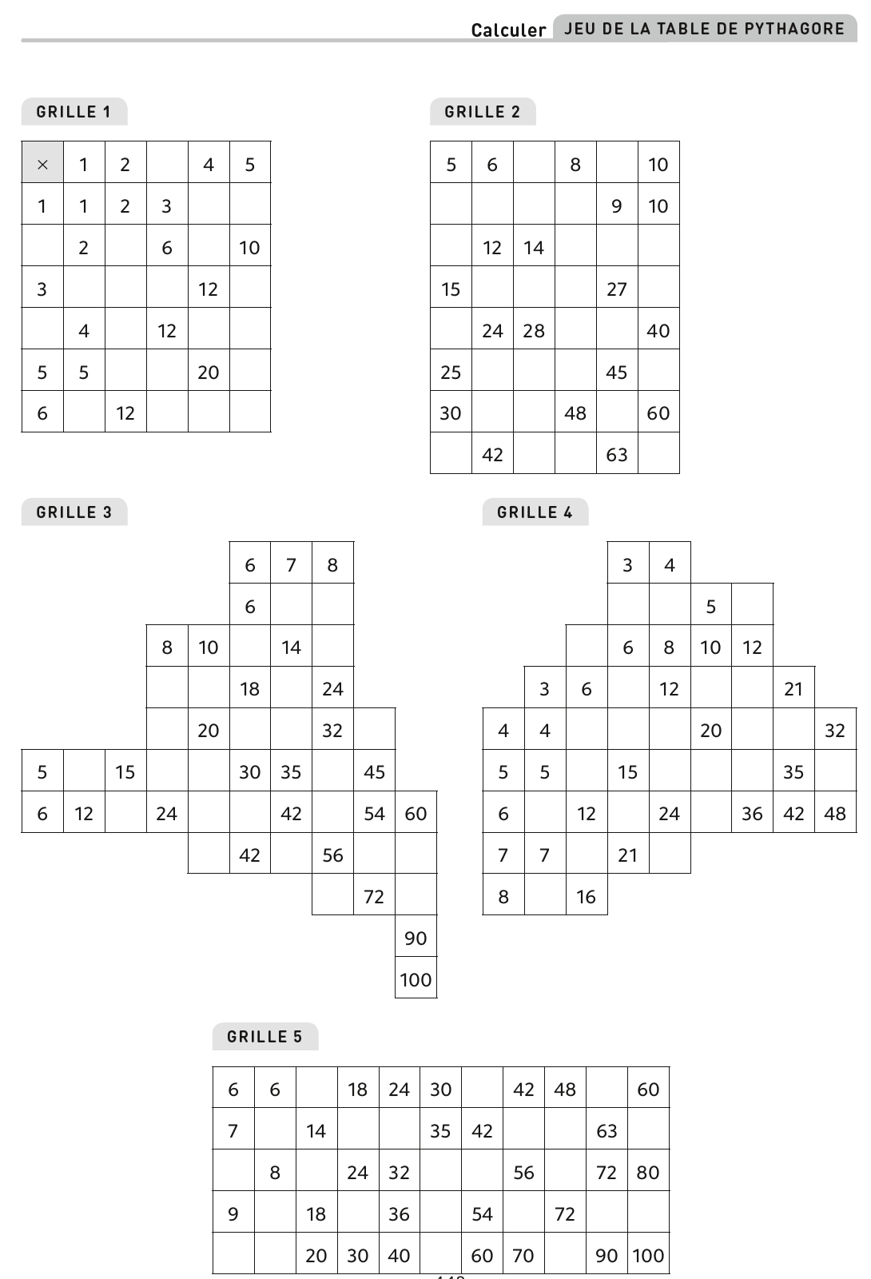
Calcul – Jeu de la table de Pythagore
CM1

